Slide 1
Flytteprocessen
På vej mod Gødstrup

Slide 2
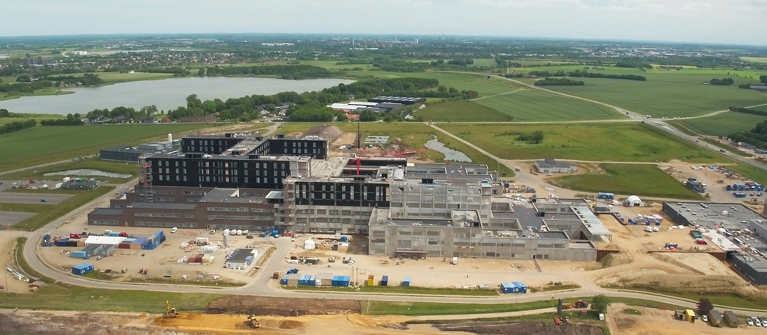

Slide 3
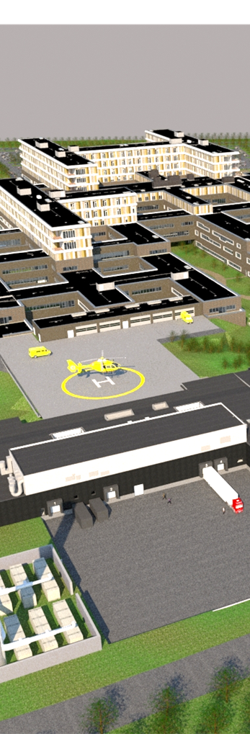
Projektbeskrivelse
Somatisk - Kvalitetsfondsprojekt
Anlægsøkonomi kr. 3.30 mia. (2012)
    Areal: 125.000 m²
Psykiatri - Regionsprojekt
Anlægsøkonomi ca. kr. 0,4 mia. (2012)
  Areal: 13.600 m²
  Areal: 2.058 m² i somatikken
Andre bygninger
NIDO | danmark ca. kr. 100 mio.
  Areal: 3-5.000 m²
Informationscenter Kræftens Bekæmpelse 600 m²
Hospitalskirke 150 m² ca. kr. 6,5 mio. (2013)
Klar til løbende indflytning primo 2020

Slide 4

DNV-Gødstrup i tal
Ca. 140.000 m² Somatik og psykiatri
409 sengestue somatik
86 sengestuer psykiatri
204 ambulatorier
7 fødestuer
10 operationsstuer – dagkirurgi
16 operationsstuer – stationær

Slide 5
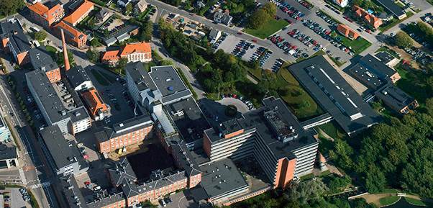
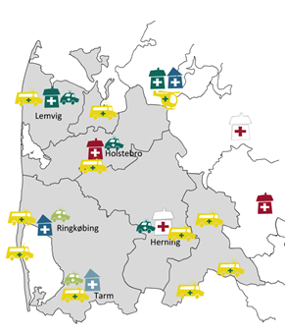
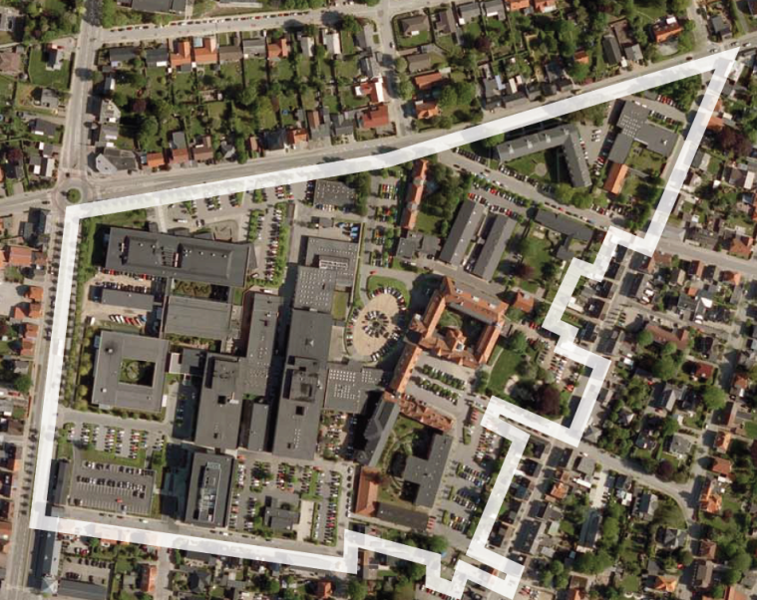
Et stort flytteprojekt
Kilde: Holstebro.dk
Kilde: Prospekt Herning+

Slide 6
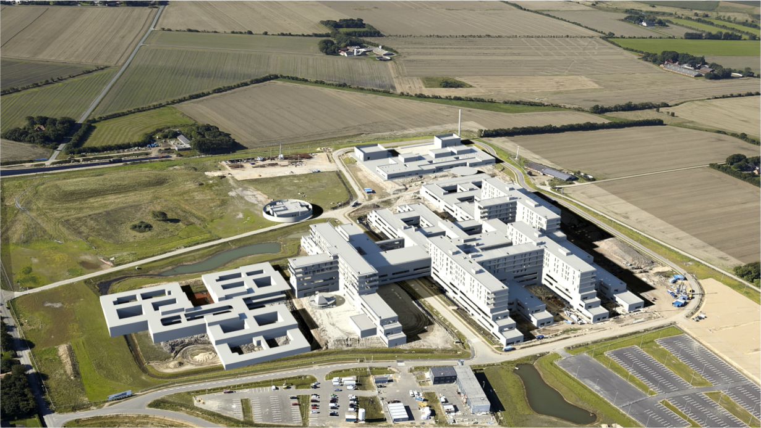
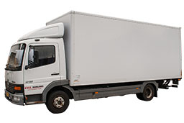

Flytter ind i næsten tomme bygninger
Der skal pakkes ca. 14.000 flyttekasser,
og køres ca. 700 flyttelæs
Genanvendelsesfaktor
> 80%

Slide 7
Rammerne for projektet
Flytte til nyt hospital på barmark
Genanvendelsesfaktoren for udstyr og inventar er på mere end 80%
Mange nye koncepter og teknologier
Ønske om en hurtig flytning og ibrugtagning
Byggeriet giver ikke en naturlig plan for flytningen
Mål om stort decentral ejerskab for flytningen
Budget på 79 mio. kr.
Afsat 60 mio. kr. til dobbeltdrift

Slide 8

Hvor er vi nu
Kilde: Mogens Frank Mikkelsen, NOVATEAM

Slide 9



Tidsplan
Strategisk planlægning
Planlægning og forberedelse
Klargøring
Flytning
2018
2019
2020
Interne flyttegrupper
Flyttemanual
Planlægning
Forandringsbehov
Hvad skal flyttes
Leverandører
Flyttefirma
Detailplanlægningen
Konkret forberedelse i klinikken
Tværgående aktiviteter
Arbejdsprocesser
Etablering af flytteenhed
Tværgående flyttegrupper
Flyttekoordinatorer
Koncepter
Flytterækkefølge

Slide 10









Meget andet end flytning
Klargøring
Personale
Kultur
Patientsikkerhed
Planlægning
Flytning
Organisation
realisering
realisering
Patientforløb
Flytteproces
Gevinst-

Slide 11
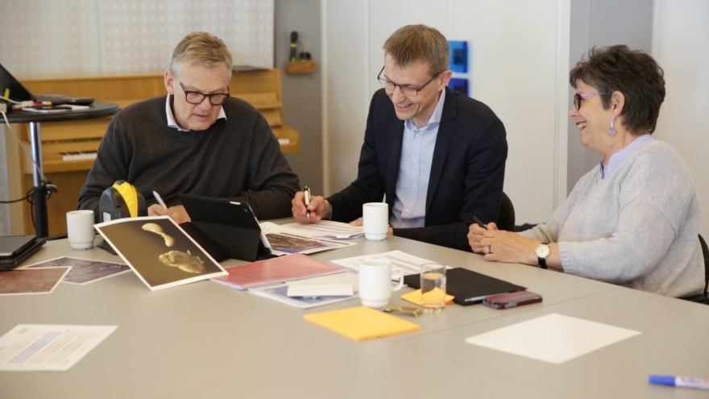
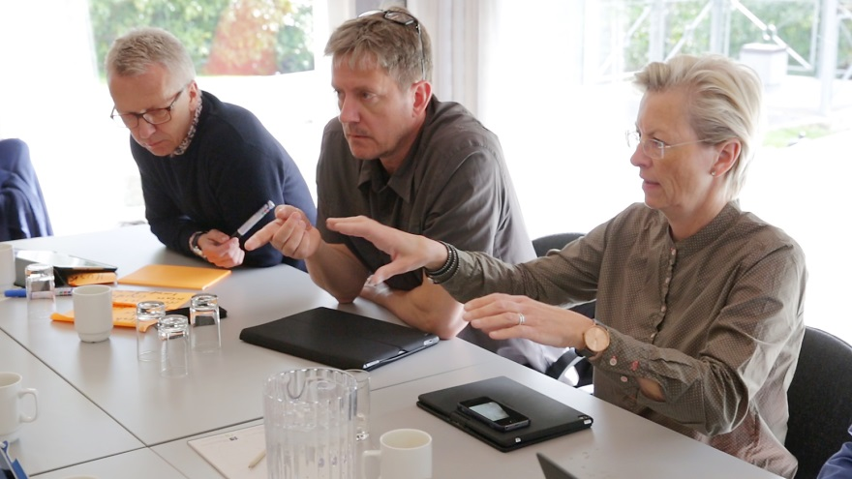
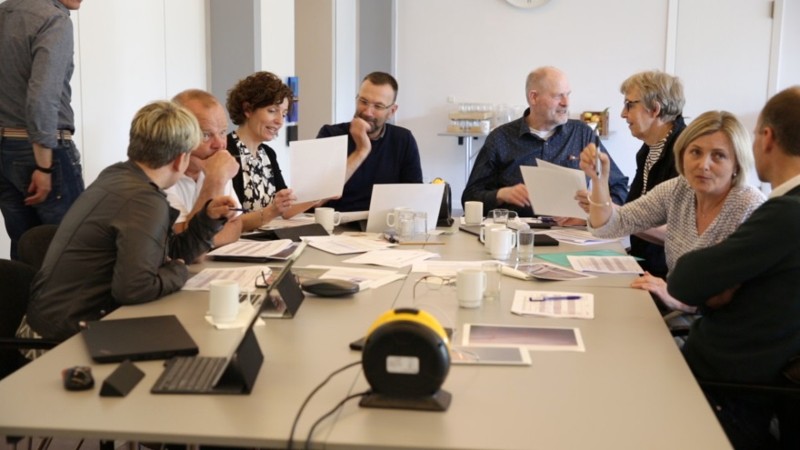
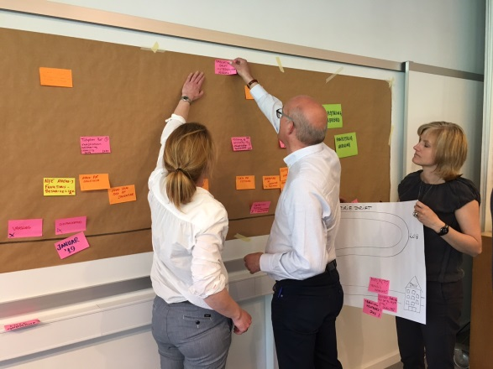
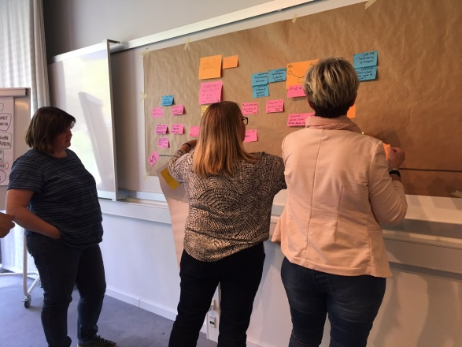
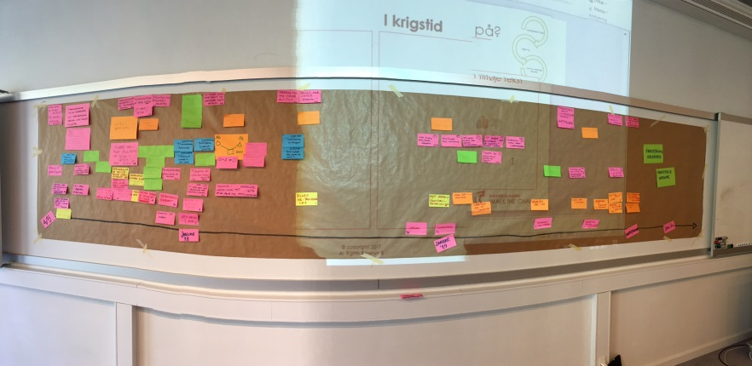
Forberedelse

Slide 13
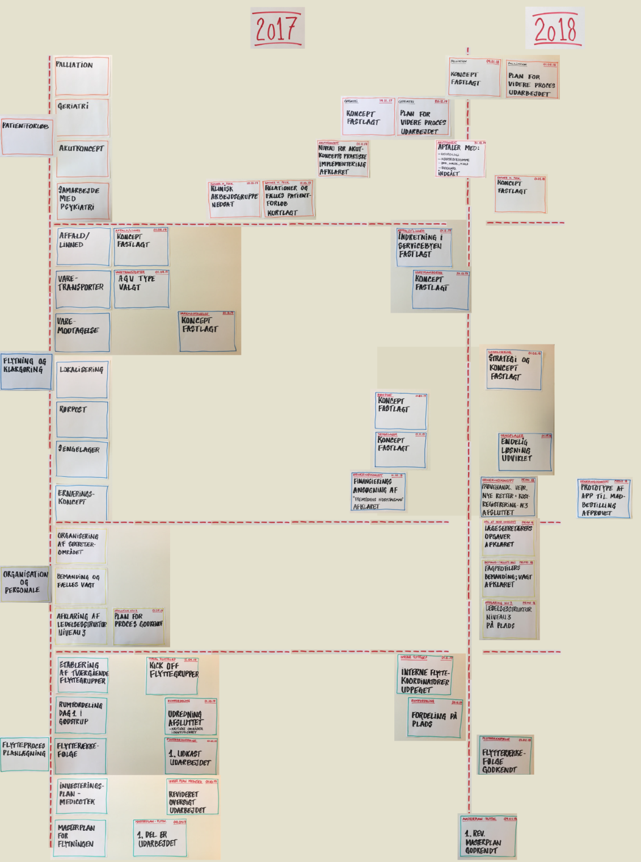
Game Plan

Slide 14
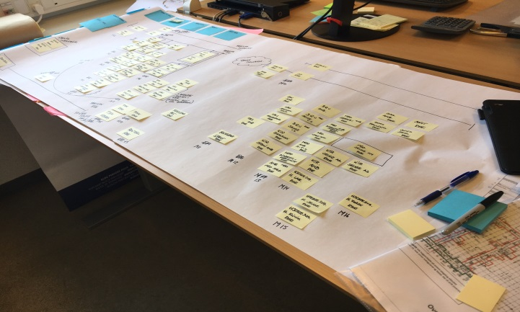
Flytterækkefølge
Arbejdet med 5 scenarier som er reduceret til 2:
  Etablering af ambulante funktioner i DNV-Gødstrup ved at flytte funktioner, der kun arbejder i dagtid med elektive ambulante patienter.
  Udflytning med fokus på at minimere opsplitning af specialerne i flytteperioden og fastholdelse af intakt akutfunktion i Herning
Højt fokus på patientsikkerhed
Minimere øgede driftsøkonomi i flytteperioden
Udnytte færdiggørelse i byggeriet i det omfang det giver mening
Tidlig udflytning som prøvehandling

Slide 15
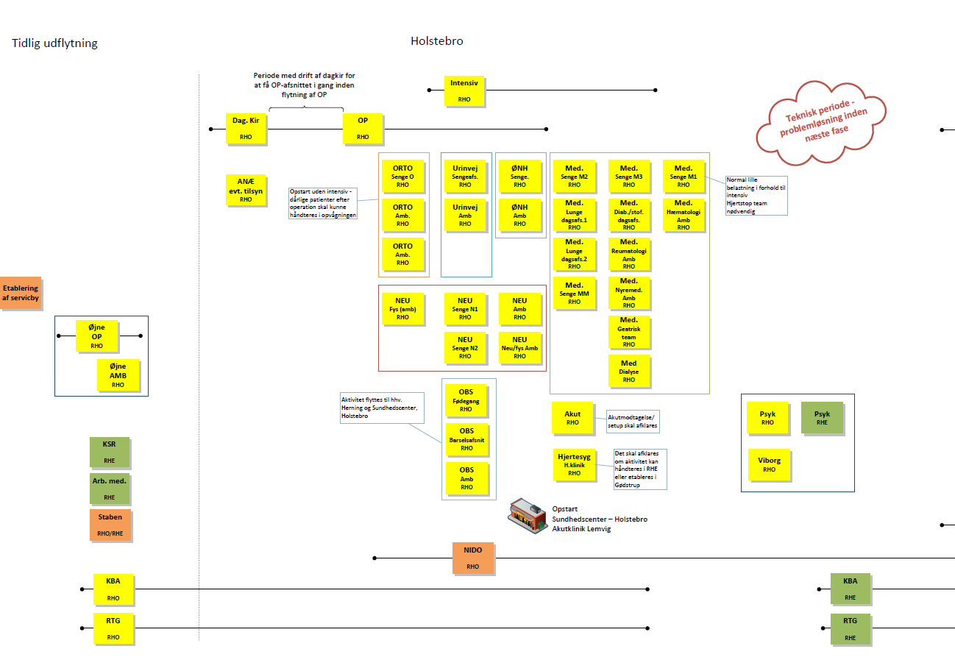
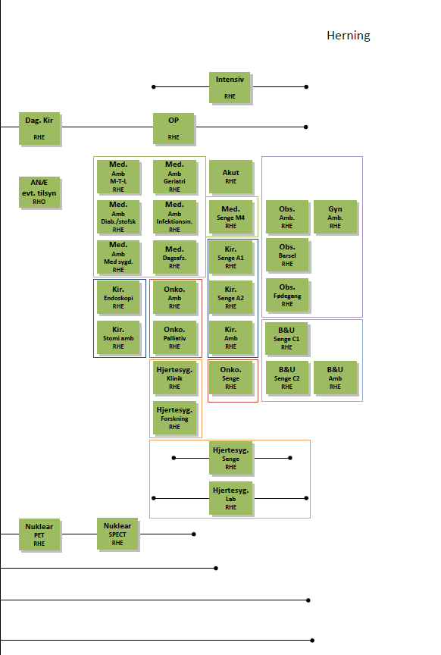
Flytterækkefølge
Holstebro
Herning

Slide 16
Flytteorganisation
Dialogmøder
Flytteproces
Hospitalsledelse
DNV
Projekt-sekretariatet
Gevinst.-realisering
Projektleder
Tværgående grp. Patientflytning
Opgave f.eks.:
Koncept for patientflytning
Kapacitetstilpasning
Retningslinjer
Patientsikkerhed
Præhospital
Øvrige hospitaler og samarbejdsparter
Beredskab
Tværgående grp.
Flytning og klargøring.
Opgave f.eks.:
Flytningen
Forsyninger
Rengøring
Klargøring
Nedtagning
Tværgående grp.
Udstyr/inventar
Opgave f.eks.:
Tværgående koordinering
Teknisk inventar
Klinisk IT
IT
Løst inventar
Indkøb og Medicotek.
Tværgående grp. for
Udd./Arb.proces og kvalitetsudv.
Opgave f.eks.:
Uddannelse
Metoder
Værktøjer
Processer
Bistå med implementering af standarder for DNV
Klinisk IT
Tværgående grp. for
organisation og struktur
Opgave f.eks.:
Støtte til afdelings- og funktionsledelse
HEV
Ledelsessystem
Opgave f.eks.:
Forandringsledelse
Kultur
Inddragelse af MED-organisationen
Koordinatoropg.
Patientflytning
Patientlogistik
Sikkerhed
Koordinatoropg.
Flytning
Inventar/udstyr
Forsyninger
Koordinatoropg.
Patientforløb
Arbejdsprocesser
Træning/udd.
Kvalitetsudvikling
Intern flyttegruppe
Afdelingsledelse
Funktionsleder
Funktionsleder
Funktionsleder

Slide 17
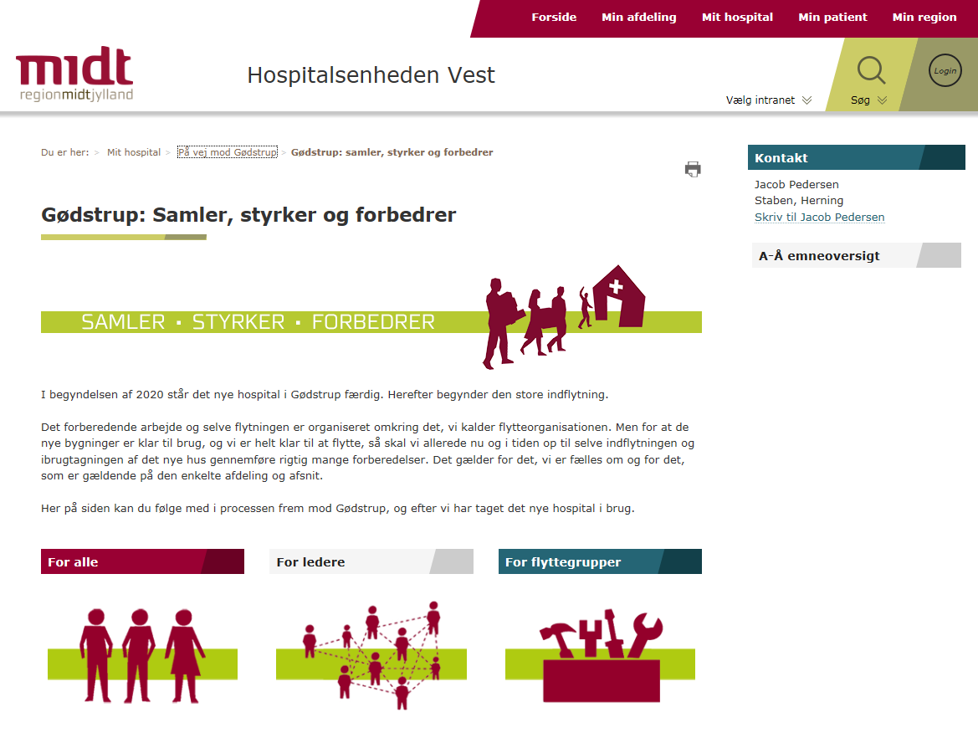
Intranet

Slide 18
